Slide 1
离 散 数 学
冯 寅
e-mail:FengYin@xmu.edu.cn
厦门大学信息科学与技术学院智能科学系
2008--<number>

Slide 2
数学的文学意境
大 漠 孤 烟 直
长河落日圆
厦门大学信息科学与技术学院智能科学系
2008--<number>

Slide 3
利用函数图像绘画
平静
微笑
不满
发怒
厦门大学信息科学与技术学院智能科学系
2008--<number>

Slide 4
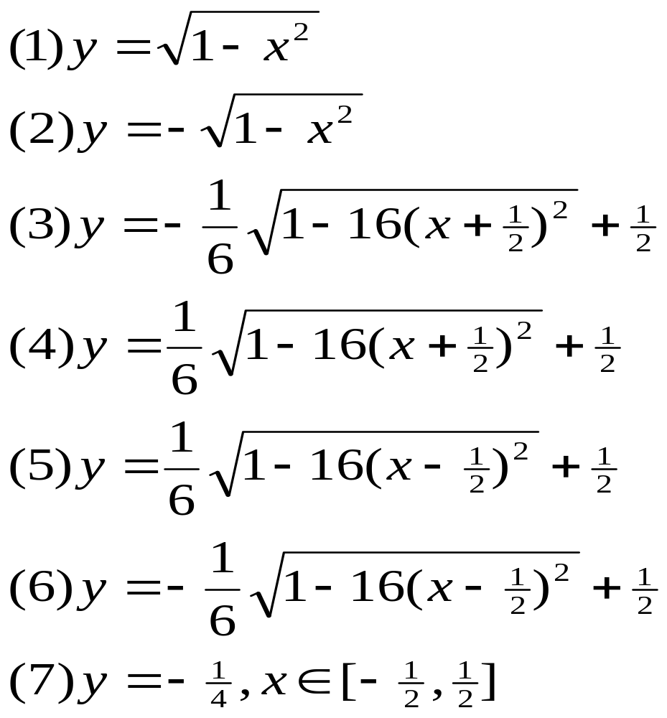
“平静”的函数表达式
厦门大学信息科学与技术学院智能科学系
2008--<number>

Slide 5
什么是离散数学
离散数学是研究各种各样的
离散量的结构及离散量之间的关
系的一门学科，是计算机科学中
基础理论的核心课程。
厦门大学信息科学与技术学院智能科学系
2008--<number>

Slide 6
何为离散？
有限或可数
重视“能行性”或“存在性”的研究
厦门大学信息科学与技术学院智能科学系
2008--<number>

Slide 7
离散数学与计算机
第一,目前使用最广泛的各种架构的机器都是所谓“数字模式”的，即这种机器的内部有且仅有两种不同的信息元，在硬件内用高、低电平或者介质的不同磁化方向等加以记录，数学上用“离散量”0和１对这两种信息元加以描述（抽象的对应物）。
第二,当今通过计算机运算的绝大多数课题，都是基于若干离散对象之间的种种联系，即使是诸如求某一连续函数的积分这样的问题，由计算机来处理时，仍然要将连续函数做离散化处理，即所谓数值分析方法。
第三,计算机系统本身就是一个有限结构或有限离散结构。
厦门大学信息科学与技术学院智能科学系
2008--<number>

Slide 8
逻辑推理－他们是骑士，还是无赖?
在中世纪，欧洲某地有个村庄。这个村庄里住了两种人：一种是总说真话的骑士，一种是总说假话的无赖。这两种人的衣着、风度并没有多大的区别，因而单从外表上是无法断定他们各是哪一种人的。
有一天，一位学者途经这个村庄，看见大树下有A、B两人在休息。他很想知道他俩到底是什么人。于是，他就向A提出了一个问题："你俩中有一个是骑士?"A回答说："没有。“
学者听了A的回答，稍微想了一想，就推出了A和B各是什么人。
请问：A和B各是什么人?这位学者是怎样从A的回答中弄清楚了这点的?
厦门大学信息科学与技术学院智能科学系
2008--<number>

Slide 9
代数系统－纠错码
在计算机和各类数据通信中传递二进制信号的时候，由于存在各种干扰，会使得传递的信息发生失真现象，这时候就要用到纠错码。
一组不具有纠错能力的编码{00,01,10,11}
具有发现错能力的编码{00,11}
能发现并纠正一位错的编码{001,110}
群是代数系统中具有重要地位的一种系统。群码可以用来解决纠错问题
厦门大学信息科学与技术学院智能科学系
2008--<number>

Slide 10
离散数学也能解决以下类似问题
中彩票的可能性有多大？
网络上某两台计算机能够连通么？
两个城市之间的最短路径是什么？
对一组整数如何按照递增或者递减排序?
排序要几步才能完成?
如何能够证明这个排序算法是正确的?
Internet网络地址有多少个？
如何保证信息在媒体中传播时不会出错？
如何保证我的银行密码不在网上购物的时候泄露给不怀好意的人？
厦门大学信息科学与技术学院智能科学系
2008--<number>

Slide 11
学习离散数学的目的
掌握离散数学知识，为后续课程（如数据结构、操作系统、编译理论、数字逻辑理论、算法分析、逻辑程序设计、系统结构、容错诊断、机器定理证明、人工智能等）的学习打下坚实的理论基础
通过的学习，掌握证明问题的方法，培养抽象思维的能力、慎密概括的能力和严密逻辑推理的能力
厦门大学信息科学与技术学院智能科学系
2008--<number>

Slide 12
离散数学的构成
数理逻辑
命题逻辑
谓词逻辑
集合
离散数学
集合论
关系
函数
图的基本概念
图论
图的连通性
几个特殊图
代数系统的基本概念
代数系统
代数系统的同态与同构
几个特殊代数系统
厦门大学信息科学与技术学院智能科学系
2008--<number>

Slide 13
教学安排
授课
  集合论
  图论
  代数系统
作业
期中考试
期末考试
厦门大学信息科学与技术学院智能科学系
2008--<number>

Slide 14
教材与参考书
教材：离散数学
王元元、张桂芸，机械工业出版社，2009.11
参考书：
离散数学及其应用，傅彦，顾小丰，电子工业出版社
离散数学，傅彦，顾小丰，刘启和，机械工业出版社，2004.1
厦门大学信息科学与技术学院智能科学系
2008--<number>

Slide 15
第一章 集合基础
集合的概念
集合的表示方法
特殊集合
集合的运算
无限集
厦门大学信息科学与技术学院智能科学系
2008--<number>

Slide 16
1.1 集合与子集
1.1.1集合
一、集合的概念
我们对于“在一定范围内的讨论的对象组成的整体”给予一个名字，叫集合（SET）,其中的对象称为这个集合的“成员”或 “元素”（ELEMENT）。通俗地讲，所谓集合，就是某些客体的一个确定的表或汇总。（任意客体的聚集）
厦门大学信息科学与技术学院智能科学系
2008--<number>

Slide 17
例1.1-1
全体松木椅子的聚集
英文字母表中的所有字母
图书馆的藏书
所有C语言中的标记符
某单位的所有职员
直线上的点
所有黑鸟的聚集
厦门大学信息科学与技术学院智能科学系
2008--<number>

Slide 18
例1.1-2
所有的实数 （R）
所有的复数 （C）
所有的偶数 （E）
所有的奇数 （O）
所有的素数 （P）
自然数的全体 （N）
所有的有理数 （Q）
所有的整数 （Z）
厦门大学信息科学与技术学院智能科学系
2008--<number>

Slide 19
说 明
通常用带（不带）标号的大写字母A、B、C、...、A₁、 B₁ 、C₁ 、...、X、Y、Z、...表示集合；
通常用带（不带）标号的小写字母a、b、c、...、a₁、 b₁ 、c₁ 、...、x、y、z、...表示元素。
厦门大学信息科学与技术学院智能科学系
2008--<number>

Slide 20
1.1.2 集合的表示法
集合是由它包含的元素完全确定的，为了表示一个集合，通常有：枚举法、隐式法（叙述法）、归纳法、递归指定、巴科斯范式BNF、文氏图等表示方法。
厦门大学信息科学与技术学院智能科学系
2008--<number>

Slide 21
1、枚举法
此方法就是将集合中的元素全部列出来（或者只列出一部分元素，而其余部分可以从前后关系中很明显的知道）。
例1.2
（1）A＝{a，b，c，d}
（2）N＝{0，1，2，3，...}
（3）B＝{a，b，c，...，x，y，z}
厦门大学信息科学与技术学院智能科学系
2008--<number>

Slide 22
枚举法的优缺点
是一种显式表示法
优点：在于具有透明性
缺点：在表示具有某种特性的集合或集合中元素过多时受到了一定的局限，而且，从计算机的角度看，显式法是一种“静态”表示法，如果一下子将这么多的“数据”输入到计算机中去，那将占据大量的“内存”
厦门大学信息科学与技术学院智能科学系
2008--<number>

Slide 23
2、隐式法（叙述法）
用一集合之元素所具有的共同性质来刻划这个集合
一般表示方法：P＝{x|P(x)}
  “｜”前面的x代表集合P中的任意元素
  “｜”后面的P(x)表示x必须具有性质P
其突出优点是原则上不要求列出集合中全部元素，而只要给出该集合中元素的特性
厦门大学信息科学与技术学院智能科学系
2008--<number>

Slide 24
例1.3
S₁＝{x | x是正偶数}
S₂＝{x |（x∈Z）并且（x>0)}
S₃＝{x | x是厦门大学电子系的学生}
S₄＝{x | x是“letter”中的字母}
一般来说，这种集合的元素很多或无穷
厦门大学信息科学与技术学院智能科学系
2008--<number>

Slide 25
3、归纳法
归纳法是通过归纳定义集合，主要由三部分组成：
第一部分：基础。它指出某些最基本的元素属于某集合；
第二部分：归纳。指出由基本元素造出新元素的方法；
第三部分：极小性。指出该集合的界限。
第一部分和第二部分指出一个集合至少包括的元素，第三部分指出一个集合至多要包含的元素。
例1.4：集合M是按如下方式定义：
每一个英文字母都是M中的元素；
如果P、Q是M中的元素，则PQ、QP也是M中的元素；
有限次使用1）、2）后所得到的字符串都是M中的元素
厦门大学信息科学与技术学院智能科学系
2008--<number>

Slide 26
4、递归指定集合
通过计算规则定义集合中的元素
例1.5
设 a₀ ＝1，a₁ ＝1，a_{i+1} ＝a_{i} +a_{i-1} （i≥1）
S＝{a₀ ，a₁ ，a₂ ，...}＝{a_{k} | k≥0}
厦门大学信息科学与技术学院智能科学系
2008--<number>

Slide 27
5、巴科斯范式BNF表示法
BNF（Backus Normal Form）常常用来定义高级程序设计语言的标识符或表达式集合。
例1.6 在PASCAL语言中，标识符集定义如下：
<Letter>:＝<Letter>{<Letter or digit>}
<Letter or digit>:＝<Letter>|<digit>
厦门大学信息科学与技术学院智能科学系
2008--<number>

Slide 28
6、文氏图
文氏图解是一种利用平面上点的集合作成的对集合的图解。一般用平面上的圆形或方形表示一个集合。
A
A
厦门大学信息科学与技术学院智能科学系
2008--<number>

Slide 29
1.1.3 集合与元素的关系
属于关系是集合论中最重要的关系。而元素、集合等概念又是集合论中最重要的概念。
厦门大学信息科学与技术学院智能科学系
2008--<number>

Slide 30
属于
对某个集合Ａ和元素ａ来说，ａ或者属于集合Ａ，或者不属于集合Ａ，两者必居其一，且仅居其一。
ａ是集合Ａ的元素或ａ属于Ａ，记为：
  a∈A
ａ不是Ａ的元素或ａ不属于Ａ，记为：
  a∉A
厦门大学信息科学与技术学院智能科学系
2008--<number>

Slide 31
罗素悖论
例1.7 在一个很僻静的孤岛上，住着一些人家，岛上只有一位理发师，该理发师专给那些并且只给那些自己不刮脸的人刮脸。那么，谁给这位理发师刮脸？
解：设 C＝{x|x是不给自己刮脸的人}
  b是这位理发师
如 bC，则 bC；
如 bC，则 bC。
厦门大学信息科学与技术学院智能科学系
2008--<number>

Slide 32
二、外延性原理
在集合中，凡是相同的元素，均认为是同一个元素，并可将相同的元素合并成一个元素，即是说，这里所谈的“元素”都是“确定的”，能够明确加以“区分的”对象。我们认为集合中的元素都是不同的并且是无序的。
例1.8 集合A＝{a，b，c，b}
B＝{a，b，c}
C＝{c，b，a}
是一样的。
厦门大学信息科学与技术学院智能科学系
2008--<number>

Slide 33
外延性原理
A＝B 当且仅当 A与B具有相同的元素，否则，A≠B
厦门大学信息科学与技术学院智能科学系
2008--<number>

Slide 34
例1.9
外延性原理：A＝B当且仅当A与B具有相同的元素，否则，A≠B
例1.9
E＝{x|（x∈Z）并且（x²-3x+2＝0）}
F＝{1，2}
G＝{1，2，2，1，6/3}
E＝F＝G
厦门大学信息科学与技术学院智能科学系
2008--<number>

Slide 35
1.1.5 集合之间的关系与子集
定义1.2 设有集合A与B，若A中的每一个元素都是B中的元素，则称A是B的子集或B包含A，记为：
A⊆B或B⊇A
进一步，若又有B中至少有一个元素不在A中，则称A是B的真子集或B真包含A，记为：
A⊂B或B⊃A
上述包含定义又可形象地叙述为：
B⊆A⇔对任意x，如x∈B，则x∈A。
厦门大学信息科学与技术学院智能科学系
2008--<number>

Slide 36
例1.9
设 A＝{1，3，4，5，8，9}
B＝{1，3，4，5，7}
C＝{1，5}
D＝{1，3，4，5，7}
则有： C⊂A，C⊂B，C⊂D，B⊆D，D⊆B
但： D⊄A，B⊄A，A⊄B，A⊄D
厦门大学信息科学与技术学院智能科学系
2008--<number>

Slide 37
结论：对任意集合A，都有A⊆A。
例1.10：设A是一个集合，B={A,{A}}，试问下述结论{A}∈B和{A}⊆B成立吗？
解：则由于集合A和{A}是集合B的元素，所以有A∈B和{A}∈B；由A∈B可知{A}⊆B。所以结论{A}∈B和{A}⊆B成立。
定义1.3：设A、B是任意两个集合，如果A⊆B且B⊆A，则称A与B相等，记为A=B。
符号化表示为：
A=B⇔A⊆B且B⊆A。
如果A和B不相等，则记作A≠B。
厦门大学信息科学与技术学院智能科学系
2008--<number>

Slide 38
例
例1.11：设A={x|x是小于等于4的自然数}，
B={0,1,2,3,4}。
则A=B。
例1.12：设A={BASIC，PASCAL，ADA}，
  B={ADA，BASIC，PASCAL}，
则A=B。
厦门大学信息科学与技术学院智能科学系
2008--<number>

Slide 39
真子集
定义1.4：设A，B为任意两个集合，如果：
B⊆A且A≠B，
则称B是A的真子集，记作B⊂A，称“⊂”为真包含关系。
如果B不是A的真子集，则记作B⊄A。
这时，或者B⊆A，或者B=A。
例1.13：集合{0,1},{2,3}都是集合{0,1,2,3}的真子集，但集合{1,4},{0,1,2,3}却不是集合{0,1,2,3}的真子集。
厦门大学信息科学与技术学院智能科学系
2008--<number>

Slide 40
全集
定义1.5 全集用U或E表示,它表示在某个固定范围内的所有对象的全体。
用文氏图描述如下:
U
厦门大学信息科学与技术学院智能科学系
2008--<number>

Slide 41
例1.14
A ⊆ B，A ⊆ U（U是全集）的文氏图如下：
B
U
A
A
厦门大学信息科学与技术学院智能科学系
2008--<number>

Slide 42
例1.15
在平面几何上,全集是由平面上的全体点构成。
在人口研究中,全集是由世界上的所有人组成。
性质1.1 全集只能是相对唯一的，而非绝对唯一的
厦门大学信息科学与技术学院智能科学系
2008--<number>

Slide 43
空集
定义1.6 没有元素的集合称为空集,用Φ表示。空集可表示为：Φ={x|x≠x}
例1.16 |Φ|＝0, |{Φ}|＝1
例1.17 S＝{x|x是正整数并且x²＝3}
S＝ Φ
A={x|（x∈R）且（x²+1=0）}
由于该方程没有实数解，所以A=Φ。
厦门大学信息科学与技术学院智能科学系
2008--<number>

Slide 44
性质1.2：空集是绝对唯一的。
证明:假设有两个以上的空集Φ₁，Φ₂，由空集的定义有：
（Φ₁⊆Φ₂）且（Φ₂⊆Φ₁）
根据集合相等关系的定义，有Φ₁=Φ₂。
所以，空集是惟一的。 ■
厦门大学信息科学与技术学院智能科学系
2008--<number>

Slide 45
说明
证明唯一性，通常都常采用反证法：假设不惟一，导致与条件矛盾或导致“假设”相同。
厦门大学信息科学与技术学院智能科学系
2008--<number>

Slide 46
性质1.3
对任意一个集合A，都有：Φ⊆A
对任意一个集合A，都有：A⊆A
对任意集合A、B、C，如果A⊆B并且B⊆C，则A⊆C
对任意集合A、B，A＝B当且仅当A⊆B并且B⊆A
厦门大学信息科学与技术学院智能科学系
2008--<number>

Slide 47
证明：
1.假设Φ⊆A不成立,则至少存在x∈Φ, 但x∉A，而Φ中无任何元素，所以，x∉Φ，矛盾。即有Φ⊆A。
2.对任意x∈A，有x∈A，所以A⊆A。
3.对任意x∈A，因A⊆B，所以x∈B，又B⊆C，所以x∈C，即有A⊆C。
4. ⇒设A＝B。
若结论不成立，不妨设A⊆B不成立（B⊆A的情况证明方法类似），即：存在一个x，满足：x∈A但x∉B，矛盾，故有A⊆B。所以结论成立。
厦门大学信息科学与技术学院智能科学系
2008--<number>

Slide 48
证明(续)
⇐设A⊆B并且B⊆A。
若结论不成立，则有A≠B，则必存在一个元素x，满足：
1）x∈A但x∉B，由条件有x∈B（矛盾）
2）x∈B但x∉A，由条件有x∈A（矛盾）
所以，A＝B。 ■
说明：
反证法在集合论的证明中经常被采用。
性质⑷常用来证明两个集合的相等。
厦门大学信息科学与技术学院智能科学系
2008--<number>

Slide 49
基数
基数
集合A中元素的数目称为集合A的基数，记为|A|。
如|A|是有限的，则称A为有限集合
如|A|是无限的，则称A为无限集合
例1.18 A＝{a，b，{e，f}}
  B＝{a，{a，{a，b}}}
  C= Φ
则 |A|＝3，|B|＝2，|C|=0
厦门大学信息科学与技术学院智能科学系
2008--<number>

Slide 50
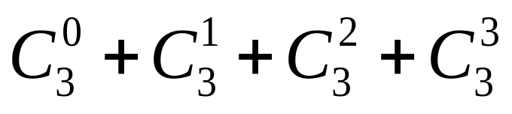
m元子集
含有n个元素的集合A称为n元集。它的含有m个（m≤n）元素的子集称作它的m元子集。
例1.19：设A={a,b,c}，求出A的全部子集。
解：将A的全部子集按从小到大进行分类：
0元子集：即空集，只有1个：Φ；
1元子集：即单元集，有3个：{a}，{b}，{c}；
2元子集：有3个：{a,b}，{a,c}，{b,c}；
3元子集：有1个：{a,b,c}。
集合A={a,b,c}的全部子集共有：
＝1+3+3+1＝8。
厦门大学信息科学与技术学院智能科学系
2008--<number>

Slide 51
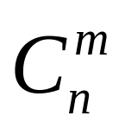
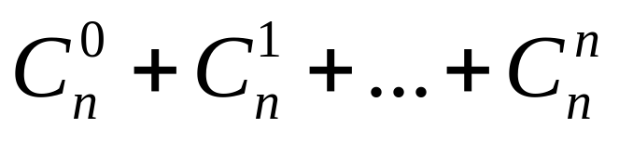
子集总数
一般来说，对于n元集A，它的m（0≤m≤n）元子集有 个，所以不同的子集总数有：
＝(1+1)^{n}＝2^{n}
所以，n元集共有2^{n}个子集。
厦门大学信息科学与技术学院智能科学系
2008--<number>

Slide 52
幂集
定义1.9 由集合A的所有子集组成的集合称为A的幂集，记为ρ(A)或2^{A}。
ρ(A)＝{x|一切x⊆A}
这种以集合为元素构成的集合，常称为集合的集合或集族（Family of Set）。对集族的研究在数学方面、知识库和表处理语言以及人工智能等方面都有十分重要的意义。
厦门大学信息科学与技术学院智能科学系
2008--<number>

Slide 53
例1.20
设Ａ＝{ａ,ｂ}，则：
  ρ(Ａ)＝{Φ,{ａ},{ｂ},{ａ,ｂ}}
对于空集Φ，有：
  ρ(Φ)＝{Φ}
  ρ(ρ(Φ))＝{Φ,{Φ}}
  ρ(ρ(ρ(Φ)))＝{Φ,{Φ},{{Φ}},{Φ,{Φ}}}
ρ({1,{2,3}}={Φ,{1},{{2,3}},{1,{2,3}}}。
厦门大学信息科学与技术学院智能科学系
2008--<number>

Slide 54
结论
显然，若集合Ａ有ｎ个元素，则集合Ａ共有2^{|A|}个子集，即：
  |ρ(A)|＝ 2^{|A|}。
厦门大学信息科学与技术学院智能科学系
2008--<number>

Slide 55
1.2 集合的运算
定义1.10 设A、B是两个集合，则
A∪B＝{x|x∈A或x∈B}
仍是一个集合，称为集合A与B的并集，称“∪”为并运算（Union Operation）。
用文氏图表示如下：
U
A
B
厦门大学信息科学与技术学院智能科学系
2008--<number>

Slide 56
例1.21
{1,2,3,4}∪{3,4,5,6}＝{1,2,3,4,5,6}
{a,b,c}∪{a,d,e}＝{a,b,c,d,e}
{a，b，c}∪Φ＝{a，b，c}
Q∪N＝Q
厦门大学信息科学与技术学院智能科学系
2008--<number>

Slide 57
交集
定义1.11 设A，B是两个集合，则
A∩B＝{x|x∈A并且x∈B}
仍是一个集合，称为集合A与B的交集，称“∩”为交运算（Intersection Operation）。用文氏图可表示如下：
U
A
B
厦门大学信息科学与技术学院智能科学系
2008--<number>

Slide 58
例1.22
{1,2,3,4}∩{3,4,5,6}＝{3,4}
{a,b,c}∩{a,d,e}＝{a}
{a,b,c}∩Φ＝Φ
Q∩N＝N
厦门大学信息科学与技术学院智能科学系
2008--<number>

Slide 59
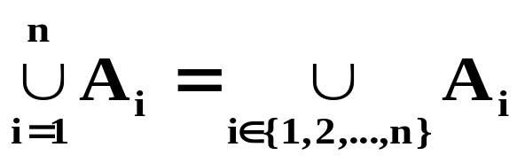
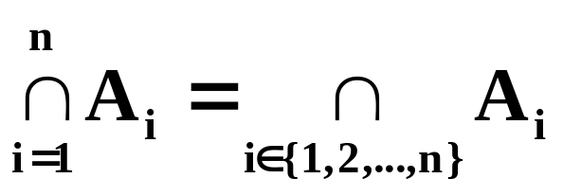
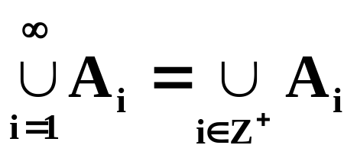
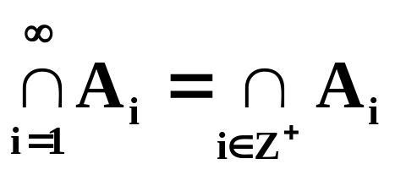
推广
＝A₁∪A₂∪A₃∪……∪A_{n}
＝{x|(x∈A₁)或(x∈A₂)或……或(x∈A_{n})}
＝A₁∩A₂∩A₃∩……∩A_{n}
＝{x|(x∈A₁)且(x∈A₂)且……且(x∈A_{n})}
当n无限增大时，可以记为：
＝A₁∪A₂∪A₃∪…
＝ A₁∩A₂∩A₃∩…
厦门大学信息科学与技术学院智能科学系
2008--<number>

Slide 60
例1.23
{1,2,3}∪{2,3,4,5}∪{0,1,2}∪{3,4,5,6}
  ={0,1,2,3,4,5,6}，
{1,2,3}∩{2,3,4,5}∩{0,1,2}∩{3,4,5,6}
  =Φ。
厦门大学信息科学与技术学院智能科学系
2008--<number>

Slide 61
差集
定义1.12 设A，B是两个集合，则
A-B＝{x|x∈A并且x∉B}
仍是一个集合，称为集合A与B的差集，称“-”为差运算（Subtraction Operation)，Ａ-Ｂ又叫相对补集。用文氏图可表示如下：
U
A
B
厦门大学信息科学与技术学院智能科学系
2008--<number>

Slide 62
例1.24
{1,2,3,4}-{3,4,5,6}＝{1,2}
{a,b,c}-{a,d,e}＝{b,c}
{a,b,c}-Φ＝{a,b,c}
{a,b,c}-{a,b,c}＝Φ
Φ-{a,b,c,d}＝Φ
厦门大学信息科学与技术学院智能科学系
2008--<number>

Slide 63

补集
定义1.13 设U是全集，A是U的子集，则
＝U-A＝{x|x∈U并且x∉A}
仍是一个集合，称它为集合A的补集( 也可记为Ａ＇，～Ａ，A^{C}等），“￣”称为补运算（Complement Operation）。用文氏图可表示如下：
U
A
厦门大学信息科学与技术学院智能科学系
2008--<number>

Slide 64
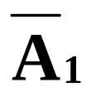
例1.24
设U＝Z，则 ＝Z-E＝O， ＝Z-O＝E
（其中，Z、E和O分别表示整数集、偶数集和奇数集）
厦门大学信息科学与技术学院智能科学系
2008--<number>

Slide 65

关于运算“差”和“补”的这几个性质
Ａ－Ａ＝Φ；
Ａ－Ｂ＝Ａ－(Ａ∩Ｂ)；
(Ａ－Ｂ)－Ｃ＝Ａ－(Ｂ∪Ｃ)；
Ａ∪(Ｂ－Ａ)＝Ａ∪Ｂ；
Ａ－Ｂ＝Ａ∩ 。
厦门大学信息科学与技术学院智能科学系
2008--<number>

Slide 66
对称差
定义1.14：设A，B是两个集合，则
A⊕B={x|(x∈A)并且(x∉B)或(x∈B)并且(x∉A)}
=(A-B)∪(B-A)
仍是一个集合，称它为Ａ与Ｂ的对称差集，称
“⊕”为对称差运算。用文氏图可表示如下：
图中的阴影部分为A⊕B。
U
A
B
厦门大学信息科学与技术学院智能科学系
2008--<number>

Slide 67
例1.25
｛1,2,3,4｝⊕｛3,4,5,6｝＝ {1,2,5,6}
｛a,b,c｝⊕｛a,d,e｝＝｛b,c,d,e｝
｛a,b,c,d｝⊕Φ＝｛a,b,c,d｝
厦门大学信息科学与技术学院智能科学系
2008--<number>

Slide 68
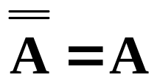
定理1.3
等幂律： Ａ∪Ａ＝Ａ；Ａ∩Ａ＝Ａ；
交换律： Ａ∪Ｂ＝Ｂ∪Ａ； Ａ∩Ｂ＝Ｂ∩Ａ；
结合律： Ａ∪(Ｂ∪Ｃ)＝(Ａ∪Ｂ)∪Ｃ；
  Ａ∩(Ｂ∩Ｃ)＝(Ａ∩Ｂ)∩Ｃ；
恒等律： Ａ∪Φ＝Ａ； Ａ∩Ｕ＝Ａ；
零 律： Ａ∪Ｕ＝Ｕ； Ａ∩Φ＝Φ；
分配律： Ａ∩(Ｂ∪Ｃ)＝(Ａ∩Ｂ)∪(Ａ∩Ｃ)；
  Ａ∪(Ｂ∩Ｃ)＝(Ａ∪Ｂ)∩(Ａ∪Ｃ)。
吸收律： A∩(A∪B)＝A；
  A∪(A∩B)=A；
否定律：
厦门大学信息科学与技术学院智能科学系
2008--<number>

Slide 69
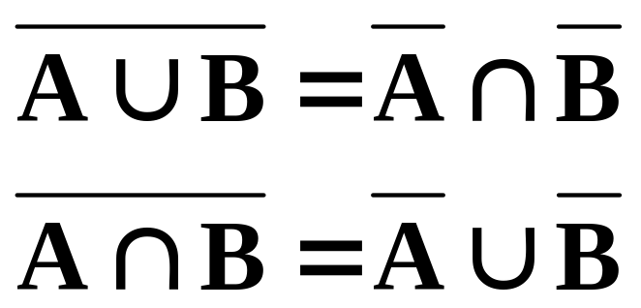
定理1.3(续)
DeMorgan律：
矛盾律： A∩ ＝Φ
排中律： A∪ ＝U
厦门大学信息科学与技术学院智能科学系
2008--<number>

Slide 70
证明：
DeMorgan律：
厦门大学信息科学与技术学院智能科学系
2008--<number>

Slide 71
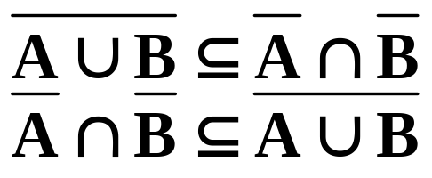
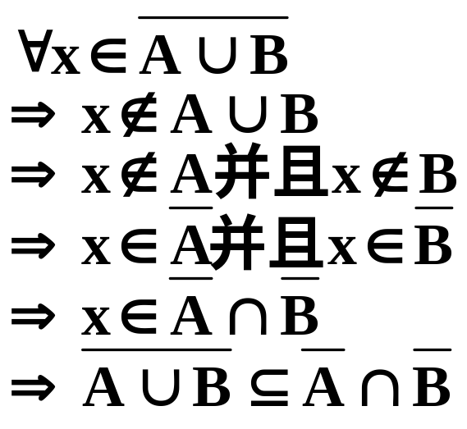
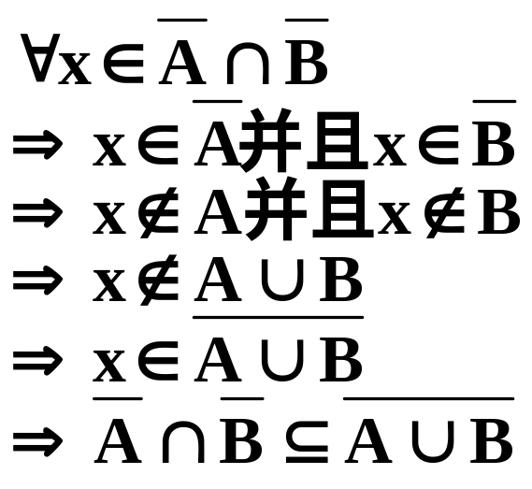
证明(续1)
（a）可分别证明：
①
②
厦门大学信息科学与技术学院智能科学系
2008--<number>

Slide 72
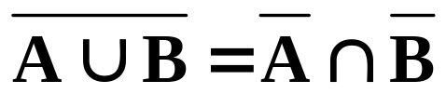
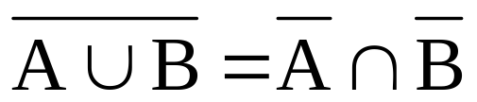
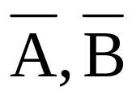
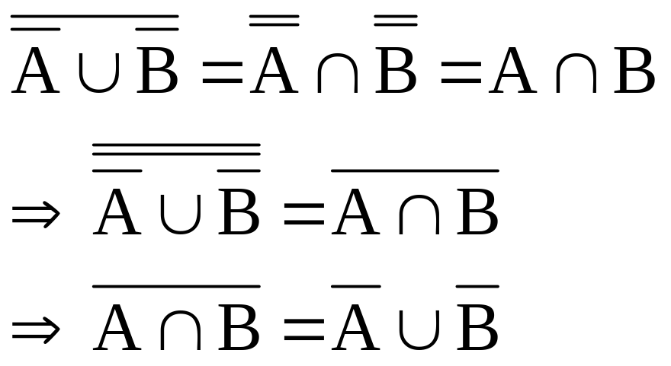
证明(续2)
由①、②知，
（b）在 中，用 分别取代A,B，则有
厦门大学信息科学与技术学院智能科学系
2008--<number>

Slide 73
§1.5 无限集的基本概念
1)整数比较多还是奇数比较多？
答案：一样多
2)有理数比较多还是整数比较多？
答案：还是一样多
3)有理数比较多还是无理数比较多？
答案：无理数较多
厦门大学信息科学与技术学院智能科学系
2008--<number>

Slide 74
前面简单地用集合的基数定义了无限集的概念，表面上看，有限集和无限集只是数量上的差别，但是却从“量变”引起了“质变”。从基数的描述，有限集合可以确切地数出元素的个数，但对无限集合，它所含的元素是无穷多个，这时怎样去“数”呢？拿最简单的自然数集Ｎ来说吧，它有多少个元素？Ｎ的幂集ρ(Ｎ)的元素又是多少呢？正是因为无限集合无法用确切的个数来描述，因此，无限集合有许多有限集合所没有的一些特征，而有限集合的一些特征也不能任意推广到无限集合中去，即使有的能推广，也要做某些意义上的修改。
厦门大学信息科学与技术学院智能科学系
2008--<number>

Slide 75
一、自然数集合与可列集合
二十世纪初，集合成为数学的基本概念之后，由冯•诺依曼（Von Neumann，J.）用集合的方式来定义自然数取得了成功，提出了用序列Φ，{Φ}，{Φ,{Φ}}，{Φ,{Φ},{Φ,{Φ}}}，······来定义自然数。
厦门大学信息科学与技术学院智能科学系
2008--<number>

Slide 76
一、自然数集合N的定义
Φ∈N，
若n∈N，则n′:＝n∪{n}∈N。
也即：
0:＝Φ，
1:＝Φ∪{Φ}＝{Φ}＝{0}，
2:＝{Φ}∪{{Φ}}＝{Φ,{Φ}}＝{0,1}
....
n:＝{0,1,2,3,....n-1}
....
故 N＝{0,1,2,3,....,n,....}
厦门大学信息科学与技术学院智能科学系
2008--<number>

Slide 77
等势的概念
定义1.15 设A，B是两个集合，若在A，B之间存在1-1对应的关系，则称集合A与B是对等的或等势的，记为：
A∼B
一般地：
若A＝B，则 A∼B。反之不然。
厦门大学信息科学与技术学院智能科学系
2008--<number>

Slide 78
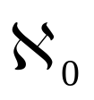
可数集合
定义1.16 凡是与自然数集合等势的集合，统称为可数集合或可列集合。记为： (读作阿列夫零)
厦门大学信息科学与技术学院智能科学系
2008--<number>

Slide 79
例1.26
下列集合都是可数集合：
O⁺＝{x|x∈N，x是奇数}
E⁺＝{x|x∈N，x是偶数}
P＝{x|x∈N，x是素数}
整数集合Z
有理数集合Q
厦门大学信息科学与技术学院智能科学系
2008--<number>

Slide 80
解：1）
在O⁺与N之间建立1-1对应的关系 f：N→O⁺ 如下：
N ０ １ ２ ３ ４ ... ｎ ...
ｆ ↓ ↓ ↓ ↓ ↓ ... ↓ ...
O⁺ １ ３ ５ ７ ９ ... 2n+1 ...
所以，O⁺也是可数集合。
厦门大学信息科学与技术学院智能科学系
2008--<number>

Slide 81
2）
在E⁺与N之间建立1-1对应的关系f：N→E⁺ 如下：
N ０ １ ２ ３ ４ ... ｎ ...
ｆ ↓ ↓ ↓ ↓ ↓ ... ↓ ...
E⁺ ２ ４ ６ ８ 10 ... 2(n+1) ...
所以，E⁺也是可数集合。
厦门大学信息科学与技术学院智能科学系
2008--<number>

Slide 82
3）
在P与N之间建立1-1对应的关系f：N→P如下：
N ０ １ ２ ３ ４ ...
ｆ ↓ ↓ ↓ ↓ ↓ ...
P ２ ３ ５ ７ 11 ...
所以，P也是可数集合。
厦门大学信息科学与技术学院智能科学系
2008--<number>

Slide 83
4）
在Z与N之间建立1-1对应的关系f：N→Z如下：
N ０ １ ２ ３ ４ ... 2n-1 2n ...
ｆ ↓ ↓ ↓ ↓ ↓ ... ↓ ↓ ...
Z ０ １ -1 ２ -2 ... n -n...
所以，Z也是可数集合。
厦门大学信息科学与技术学院智能科学系
2008--<number>

Slide 84
5）
←-3/1^{[18]} -2/1^{[5]}← -1/1^{[4]} 0/1^{[0]}→1/1^{[1]} 2/1^{[10]} → 3/1^{[11]}……
↑ ↓ ↑ ↓ ↑ ↓
…-3/2^{[17]} -2/2 -1/2 ^{[3]} ← 0/2 ← 1/2^{[2]} 2/2 3/2^{[12]}……
↑ ↓ ↑ ↓
… -3/3 -2/3^{[6]} → -1/3^{[7]} → 0/3 →1/3^{[8]} → 2/3^{[9]} 3/3……
↑ ↓
-3/4^{[16]} ←-2/4 ← -1/4^{[15]} ←0/4 ← 1/4^{[14]} ← 2/4 ← 3/4^{[13]}……
所以，有理数集合必是可数集合。
厦门大学信息科学与技术学院智能科学系
2008--<number>

Slide 85
结论
从上述例子可以看出，两个表面上个数完全不相等的集合之间仍然有等势的关系，甚至是集合与其真子集之间，但这在有限集合是绝对不行的。这也是有限集合和无限集合的根本差别。此时的无限集合已经不是用集合中元素的“个数”来衡量集合的大小。一般用符号א₀(读作阿列夫零)来表示一切可数集合的基数，א₀是一个无法确定的数，是一个抽象的描述。
厦门大学信息科学与技术学院智能科学系
2008--<number>

Slide 86
定理1.4
两个有限集合等势当且仅当它们有相同的元素个数；
有限集合不和其任何真子集等势；
可数集合可以和其可数的真子集等势。
厦门大学信息科学与技术学院智能科学系
2008--<number>

Slide 87
希尔伯特的“无穷”旅店
有一家很特别的旅店，设有“无穷多”个房间，假定每个房间只能住一个人，并且所有的房间都住满了。
1)这时来了一个新旅客，店主却安排他住下了，店主如何安排的呢？
答案：店主把这位旅客安排在1号房间，让1号房的旅客住到2号房，2号的住到3号，…
厦门大学信息科学与技术学院智能科学系
2008--<number>

Slide 88
希尔伯特的“无穷”旅店续
2)有一次来了一个“无穷旅行团”，成员和正整数一样多，但是店主还是安排下了，为什么？
答案：他请1号房的到2号，2号房的到4号，3号的到6号，…，然后将空出来的所有奇数房间给新来的旅行团入住。
3)更严重的问题是，旅游旺季的时候来了无穷多个“无穷旅行团”，店主略加思索，还是安排下了，他到底如何安排的呢？
答案：略。（请同学们课后独立思考并查阅相关资料，写出解答，下次交作业时交上来。）
厦门大学信息科学与技术学院智能科学系
2008--<number>

Slide 89
二、不可数集合
定义1.17
开区间(0,1)称为不可数集合，其基数设为א(读作阿列夫)；
凡是与区间(0,1)等势的集合都是不可数集合。
例1.27（1）闭区间[0,1] 是不可数集合；
（2）实数集合R是不可数集合。
厦门大学信息科学与技术学院智能科学系
2008--<number>

Slide 90
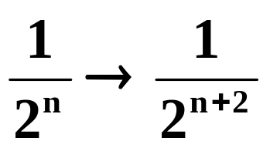
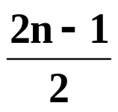
解：
（1） 定义如下对应关系：
0→1/4，1→1/2，
， 当n=1,2,3,…
n→n， 其它n∈(0,1)
则上述对应是一一对应的关系。所以[0，1]与
(0，1)一定是等势的，即[0，1]是不可数集合。
（2）定义如下对应关系：n→tgπ( )
显然此对应关系是一一对应关系，即（0，1）与R之间是等势的，所以R是一个不可数集合。
厦门大学信息科学与技术学院智能科学系
2008--<number>

Slide 91
1.4 有限集合的计数
1.4.1 鸽笼原理
鸽笼原理（Pigeonhole Principle）又称为抽屉原理、鸽舍原理，是指如下定理。
定理1.5 若有n+1只鸽子住进n个鸽笼，则至少有一个鸽笼至少住进2只鸽子。
证明：（反证法）假设每个鸽笼至多住进1只鸽子，则n个鸽笼至多住进n只鸽子，这与有n+1只鸽子矛盾。故至少有一个鸽笼至少住进2只鸽子。
厦门大学信息科学与技术学院智能科学系
2008--<number>

Slide 92
例1.28
任何367个人中，至少有2个人生日相同；
抽屉里有3双手套，问从中至少取多少只，才能保证配成一双？
答：4只。
厦门大学信息科学与技术学院智能科学系
2008--<number>

Slide 93
例1.29
设有n+1个正整数a₁,a₂,…,a_{n+1}，则总可以找到一对数a_{i}和a_{j}（1≤i<j≤n+1），使得它们的差能被n整除。
证明：对a_{i}-a₁（i=2,3,…,n+1）取被n除后的余数，则有余数n个。若n个余数互不相同，则其中必有一个为0，不妨设为a_{i0}-a₁，则a_{i0}-a₁能被n整除。否则，由鸽笼原理，必有两个数相同，不妨设a_{i}-a₁除以n的余数与a_{j}-a₁除以n的余数相同，则a_{i}-a_{j}能被n整除。
厦门大学信息科学与技术学院智能科学系
2008--<number>

Slide 94
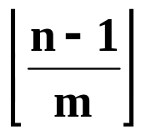
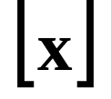
定理1.6
若有n只鸽子住进m个鸽笼，则至少有一个鸽笼至少住进 +1只鸽子。这里， 表示小于等于x的最大整数。
厦门大学信息科学与技术学院智能科学系
2008--<number>

Slide 95
1.4.2 容斥原理
定义1.18 所谓容斥，是指我们计算某类物的数目时，要排斥那些不应包含在这个计数中的数目，但同时要包容那些被错误地排斥了的数目，以此补偿，这种原理称为容斥原理，又称为包含排斥原理。
厦门大学信息科学与技术学院智能科学系
2008--<number>

Slide 96
定理1.7
设A和B是任意有限集合，有
|A∪B|＝|A|＋|B|－|A∩B|。
证明: A∪B＝(A-B)∪(A∩B)∪(B-A)，
A＝(A-B)∪(A∩B)，
B＝(A∩B)∪(B-A)，
故:
|A|＝|A-B|+|A∩B|，
|B|＝|A∩B|+|B-A|，
|A∪B|＝|A-B|+|A∩B|+|B-A|
＝|A|＋|B|－|A∩B|
A
B
厦门大学信息科学与技术学院智能科学系
2008--<number>

Slide 97
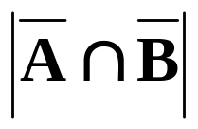
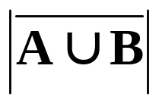
推论1.1
设U为全集，A和B是任意有限集合，则
＝|U|－(|A|＋|B|)＋|A∩B|
证明： ＝ ＝|U-(A∪B)|
＝|U|－|A∪B|＝|U|－(|A|＋|B|)＋|A∩B|。
厦门大学信息科学与技术学院智能科学系
2008--<number>

Slide 98
例1.30
某软件公司的程序员都熟悉C++或VB，其中熟悉C++的共47人，熟悉VB的共35人，C++和VB都熟悉的共23人，问该公司共有多少程序员？
解：设A、B分别表示熟悉C++和VB的程序员集合，则该公司的程序员集合为A∪B，利用容斥原理得：
  |A∪B|＝|A|＋|B|－|A∩B|
＝47＋35－23＝59
故该公司共有59名程序员。
厦门大学信息科学与技术学院智能科学系
2008--<number>

Slide 99
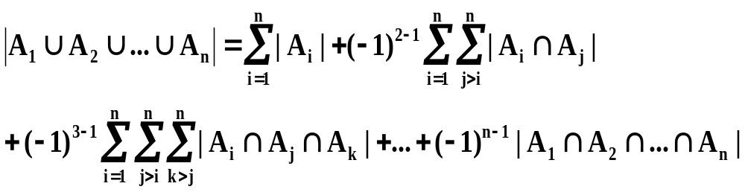
定理1.8
设A₁,A₂,…,A_{n}是任意有限集合，有:
厦门大学信息科学与技术学院智能科学系
2008--<number>

Slide 100
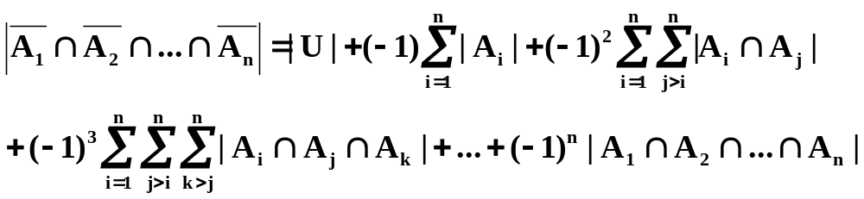
推论1.2
设U为全集，A₁,A₂,…,A_{n}是任意有限集合，有
厦门大学信息科学与技术学院智能科学系
2008--<number>

Slide 101
例1.31
对24名科技人员进行掌握外语情况的调查，其统计资料如下：会英、日、德、法语的人数分别为13、5、10和9。其中同时会英语、日语的人数为2；同时会英语和德语、同时会英语和法语、同时会德语和法语两种语言的人数均为4；会日语的人既不会法语也不会德语。试求只会一种语言的人数各为多少？又同时会英、德、法语的人数为多少？
厦门大学信息科学与技术学院智能科学系
2008--<number>

Slide 102
解：
设A、B、C、D分别为会英、日、德、法语的人的集合，由已知条件可知：
|A|＝13，|B|＝5，|C|＝10，|D|＝9，
|A∩B|＝2，|A∩C|＝|A∩D|＝|C∩D|＝4，|B∩C|＝|B∩D|＝0,
|A∩B∩C|＝|A∩B∩D|＝|B∩C∩D|＝0，
|A∩B∩C∩D|＝0，
|A∪B∪C∪D|＝24，
厦门大学信息科学与技术学院智能科学系
2008--<number>

Slide 103
解(续)
利用容斥原理，并代入已知条件得
24＝13＋5＋10＋9－2－4－4－4－0－0＋0＋0＋0
＋|A∩C∩D|－0。
得:|A∩C∩D|＝1，即同时会英、德、法语的只有1人。
设只会英、日、德、法语的人数分别为x₁,x₂,x₃,x₄，则
x₁＝|A|－|(B∪C∪D)∩A|＝|A|－|(B∩A)∪(C∩A)∪(D∩A)|
对B∩A、C∩A、D∩A应用容斥原理，得
|(B∩A)∪(C∩A)∪(D∩A)|＝2＋4＋4－0－0－1＋0＝9
故，x₁＝13-9＝4。
类似地可求出：x₂＝3，x₃＝3，x₄＝2。
厦门大学信息科学与技术学院智能科学系
2008--<number>

Slide 104
自学部分
序列
整除
矩阵
（说明：布尔矩阵及运算）
厦门大学信息科学与技术学院智能科学系
2008--<number>

Slide 105
作业
P15. 6,8,9,13
P19. 3,4
P28-29. 1,4
厦门大学信息科学与技术学院智能科学系
2008--<number>

